Slide 1


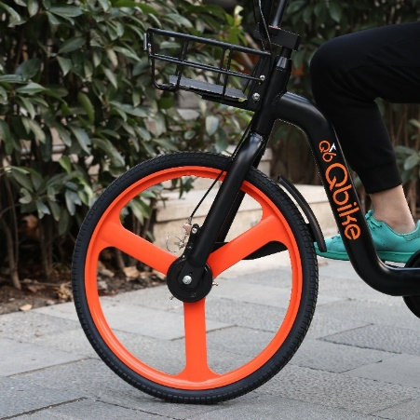
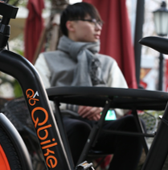
上海友稔智能科技有限公司
出行由我，乐享生活
两城
以科技和创新
改善出行品质
13,000 辆
QBIKE
顾客至上
追求卓越
不断创新
诚信负责
From 2016

Slide 2

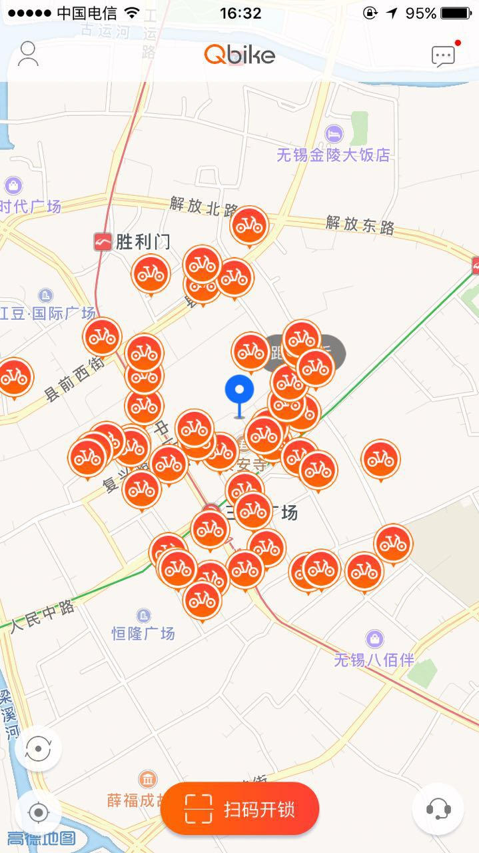

公司介绍
From 2014
上海友稔智能科技有限公司，成立于2016年11月16日。
团队致力于智能出行市场，利用移动客户端和智能硬件相结合的前沿科技，解决人们短途出行问题，缓解城市交通压力，让人们的出行更加舒适便捷，是全国首家推出免押金共享单车服务企业。
在为用户提供最后一公里的绿色出行服务，同时建立会员生态圈，根据大数据对用户进行细分，为现有的骑行用户提供更多优质的商品及优惠服务。
上海友稔智能科技有限公司，未来专注于智能出行、智能硬件、人工智能等科技研发。与国内知名实验室合作以“人工智能”研发作为主要科研方向。同时整合制造业，不断创新，根据市场需求，向社会推出多品类的智能硬件产品，提供合理化的出行解决方案。

Slide 3
公司年度经营概况
进驻城市：无锡 扬州
投放车辆：13,000辆
车辆使用率：80%
累计骑行里程：1 ,000,000+公里

Slide 4
公司年度经营概况
注册用户数：172,028
充值用户：136,988
172,028
骑行用户：92,203
日活跃用户：10,000+

Slide 5
项目融资需求说明
智能电子锁研发
电子围栏技术研发
骑行周边配件开发
项目融资需求：200万
智能电子锁研发：120万
电子围栏技术研发：60万
骑行周边配件开发：20万

Slide 6
项目投资回报说明
年度 | 项目 | 2017 | 2018
投资（万元） | 智能电子锁 | 80 | 40
 | 电子围栏 | 40 | 20
 | 骑行周边产品 | 10 | 10
 | 总投资 | 130 | 70
年度净利润 |  | 30 | 300

